Slide 1
情報科学特別講義A for文における自作VMと C++における実装の実行時間比較
第二回発表資料
発表者 阿部 碧音

Slide 2
目次
試験内容
結果
考察
今後の展望
質問

Slide 3
試験内容
A = x * i + y; の演算を測定する。
x = 10 (const), y = 100 (const), i はfor文のインデックス値。
for文の繰り返し回数は (100, 1000, …, 10^8) で実行。
時間は Windows Powershell の Measure-Command を利用して測定。
出力時間を含めたくなかったため、測定時に出力をし答え合わせを行うということはしなかった。
答えはあらかじめ合っていることを確認している。

Slide 4
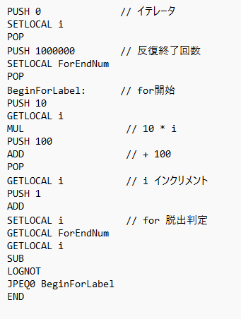
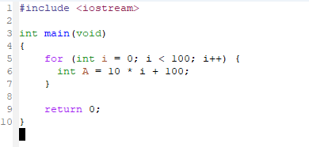
試験内容
C++での実装
自作VMでの実装

Slide 5
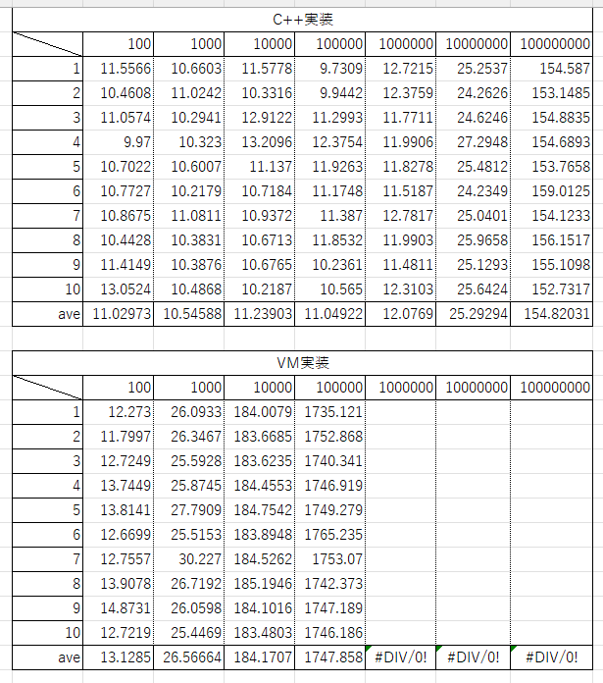
結果
for 文反復回数10^6 以降は VM の実行時間が測定不能なほど大きくなった。
C++に比べてVMの方が増加し始めるのが早い。

Slide 6
考察
・VM実装について、現状指数的に実行時間が増加しているため、反復回数が増加するにつれ今後も同様の増加傾向になると考えられる。
・命令実行のたびに命令解釈を行うため、VM のほうが1ループに対する実行時間コストが大きい。そのため反復回数に対する時間増加がより少ない反復回数から起きはじめたと考えられる。

Slide 7
今後の展望
・命令の解釈をした後の情報を保存しておくことによる、命令解釈の実行時間の短縮。
・初期化の時間などを省いたループのみの時間測定
→ VM での時間測定機構が必要

Slide 8
質問

